Slide 1
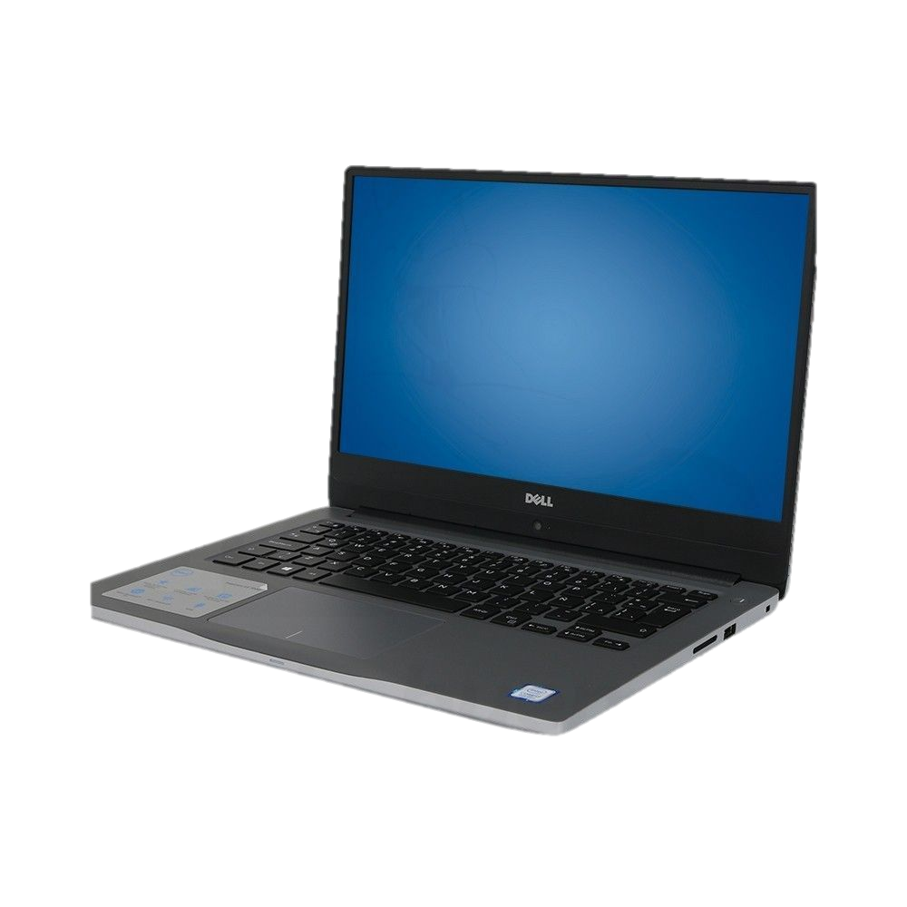
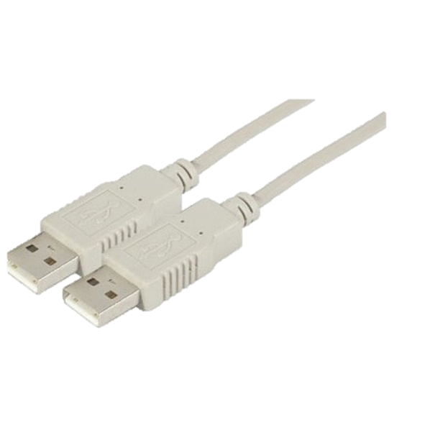
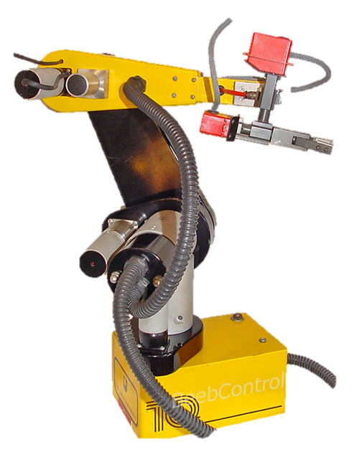
RoboCom
Conector USB
MA2000

Slide 2

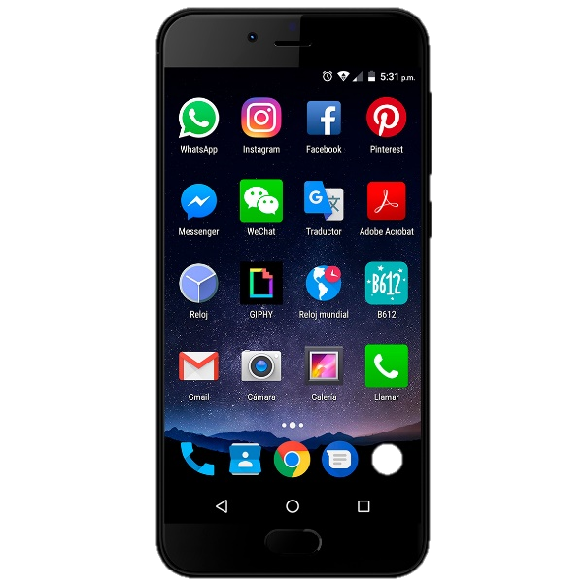
MA2000

Slide 3
Microcontrolador
Wi-Fi
Servidor web
Dirección/Página web
Aplicaciones
Comunicación inalámbrica
Puerto serial
Microcontrolador
dsPIC30F3011
Circuitos de potencia
Motores
Sistema original del brazo robot

